Slide 1
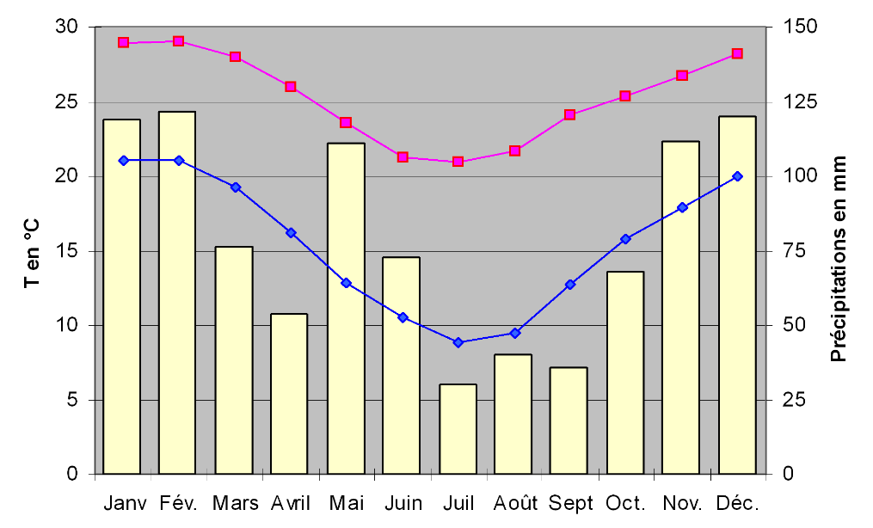
MRP : Collecte et visualisation de données
Image Wikimédia Commons cc-by: source
Notes:
Agir sur la base d’information fiables ? Quelques méthodes ayant pour objectif le recueil et le traitement des données. Le but de cette famille d’outils est 1/de rassembler un ensemble d'éléments quantitatifs et qualitatifs 2/pour en extraire l'information utile 3/ communiquer pour aider la prise de décision.
L’objectif de cette formation n’est pas de traiter en détail de tous ces problèmes, mais de vous permettre d’aller à l’essentiel lorsque vous avez à conduire la résolution d’un problème

Slide 2
Diagramme de relevé
1/ Cadrage
Définir le problème
2/ Analyse
3/ Solution
4/
Action
.

Slide 3
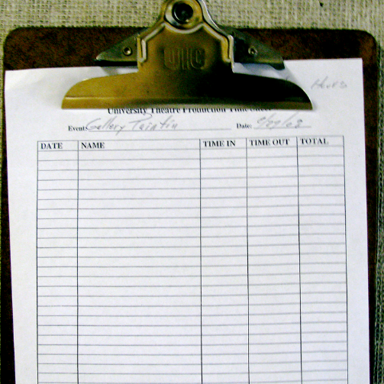
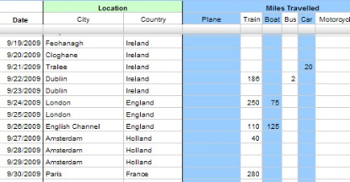
Relevé de données
Un document permettant de recueillir des données fiables et précises
… en relation avec un objectif défini.
De la collecte à l’exploitation
  Protocole de collecte ?
  Format de stockage ?
  Collecte
  → accès
  → traitement
  → archivage
.
Image1 Stickerkitty cc-by-NC-SA : source
Image2 : 35 Summerscc-by-NC-SA : source

Slide 4
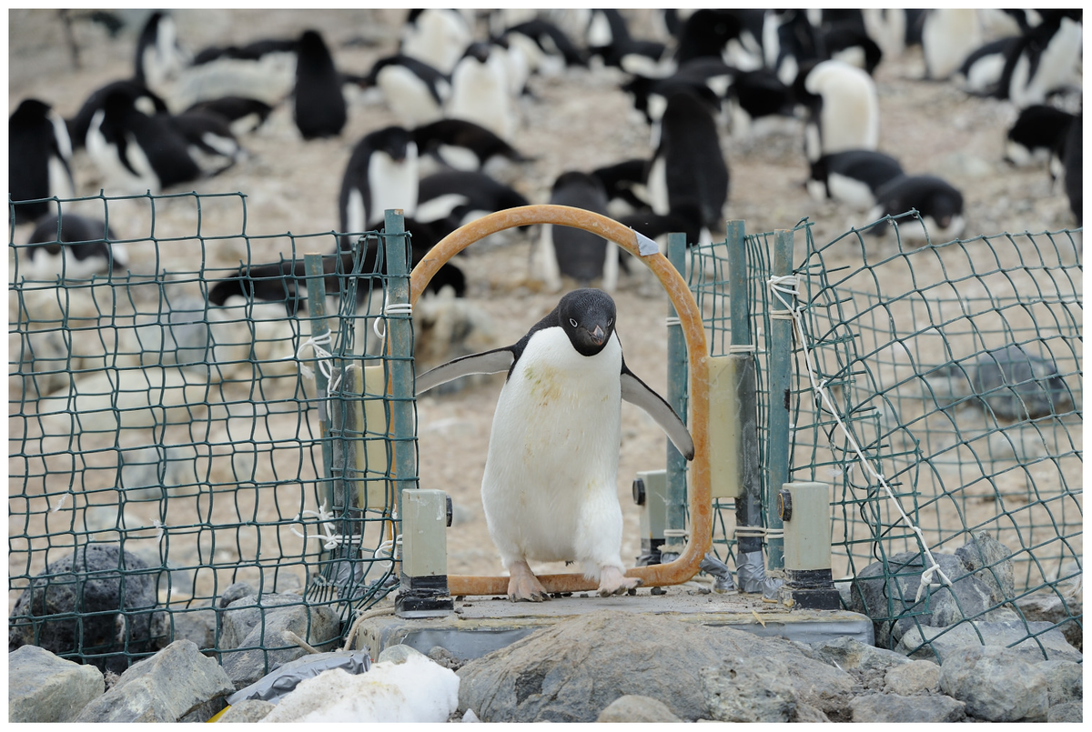
Méthodologie de collecte
Étapes :
  La détermination des éléments à relever
  L’élaboration de la fiche de relevés.
    Tableau à une ou deux entrées, cases
    à cocher, main courante, questionnaire,
    enregistrement automatique..
    Mémorisation méthodique des mesures
    Ce qui n’est pas mesuré est perdu !
  La détermination de la période et du lieu de collecte, formation des enquêteurs…
  La collecte elle-même
  Le compte-rendu de la campagne (incidents, évènements...)
.
Image Wikimédia Commons cc-by: source

Slide 5

Garbage in, Garbage out (GIGO)
Collecte.. et traitement
MAUVAISES DONNEES
MODELE CORRECT
POUBELLE
.
DONNEES VALIDES
MODELE ERRONE
POUBELLE
Licence CC0 universelle : pixabay - source

Slide 6
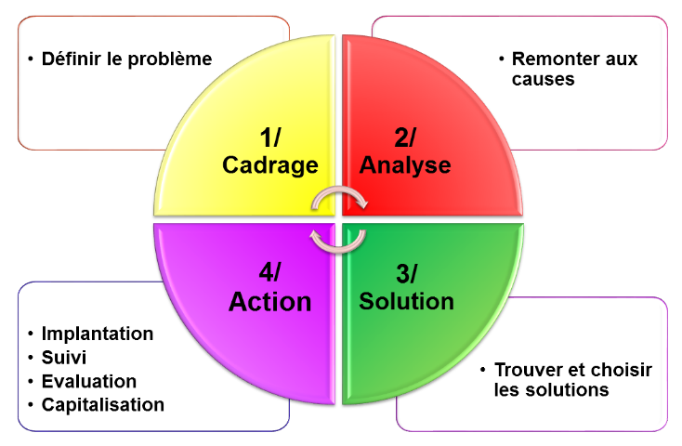
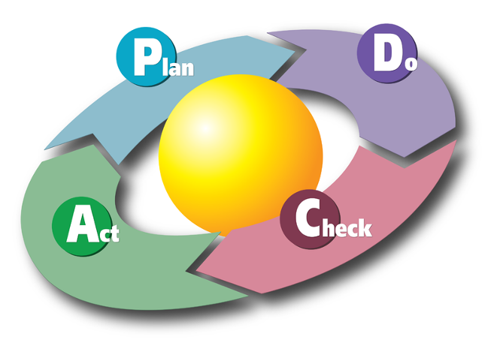
Quand collecter des données ?
S'applique à différentes étapes de la MRP :
  Formulation du problème : effets, priorisation, objectifs
  Recherche des causes : tester des hypothèses
  Mis en place des solutions : validation des actions
  Suivi (monitoring) : Détection d’anomalies
.
Image Wikimédia Commons cc-by : Source

Slide 7
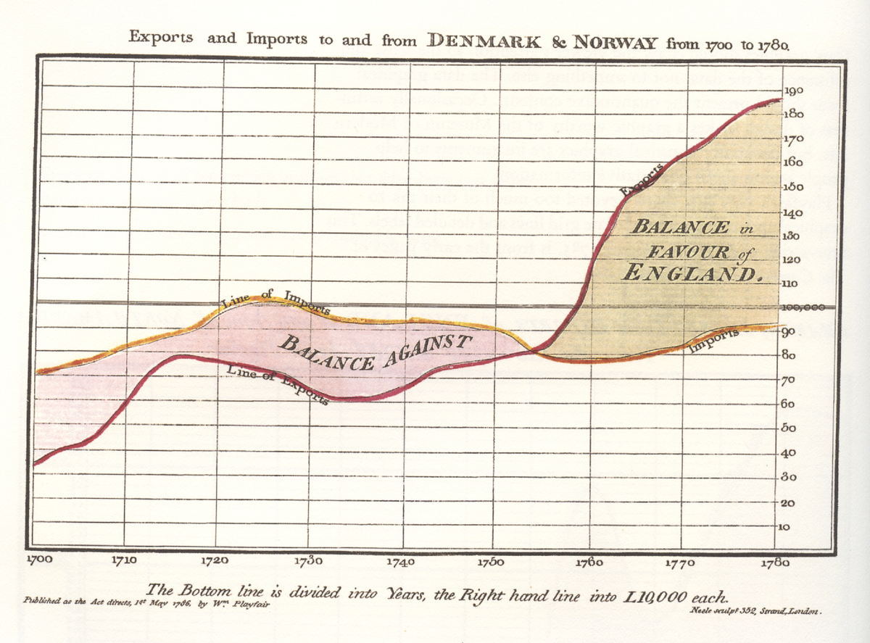
La présentation visuelle des données
.
Image Wikimédia Commons cc-by: source

Slide 8
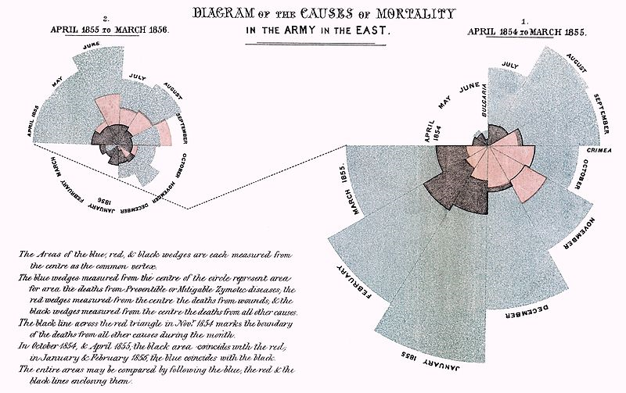
Diagramme circulaire
Florence Nightingale (1858)
.
Image Wikimédia Commons cc-by: source
Notes:
Example of polar area diagram by w:Florence Nightingale (1820–1910).
This "Diagram of the causes of mortality in the army in the East" was published in Notes on Matters Affecting the Health, Efficiency, and Hospital Administration of the British Army and sent to Queen Victoria in 1858.
This graphic indicates the number of deaths that occured from preventable diseases (in blue), those that were the results of wounds (in red), and those due to other causes (in black).
The legend reads:
The Areas of the blue, red, & black wedges are each measured from the centre as the common vertex.
The blue wedges measured from the centre of the circle represent area for area the deaths from Preventable or Mitigable Zymotic diseases, the red wedges measured from the centre the deaths from wounds, & the black wedges measured from the centre the deaths from all other causes.
The black line across the red triangle in Nov. 1854 marks the boundary of the deaths from all other causes during the month.
In October 1854, & April 1855, the black area coincides with the red, in January & February 1856, the blue coincides with the black.
The entire areas may be compared by following the blue, the red, & the black lines enclosing them.

Slide 9
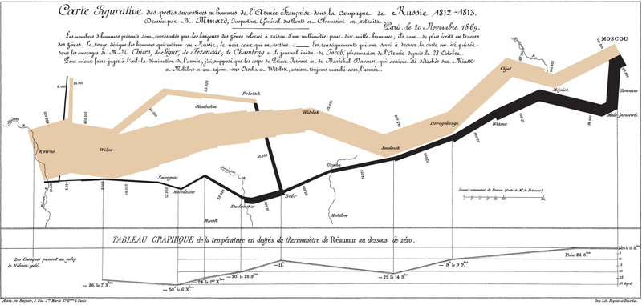
Pertes françaises dans la campagne de Russie
Charles Minard (1781-1870)
.
Image Wikimédia Commons cc-by: source
Notes:
Charles Minard (1781-1870)

Slide 10
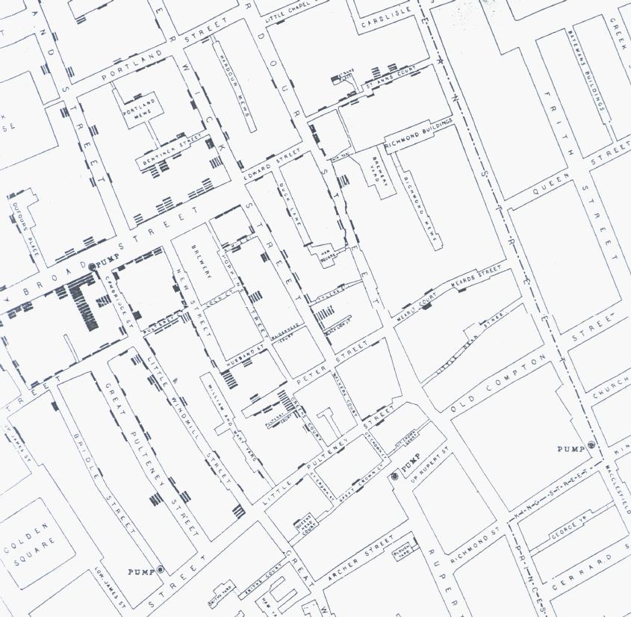
Relevé des victimes du choléra John Snow, 1854
.
Image Wikimédia Commons cc-by: source

Slide 11
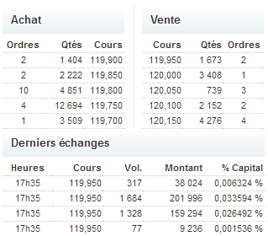
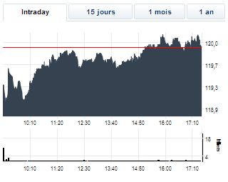
Histogramme
Représentation graphique d’une cotation boursière
Tableau de données :
Cours de l’action
Heure
Graphique :
Abscisse : Heure
Ordonnée : Cours de l’action
.
Diapositive par Nandrianina ANDRIANARISON - AMADOU
Image : boursier.com - source

Slide 12
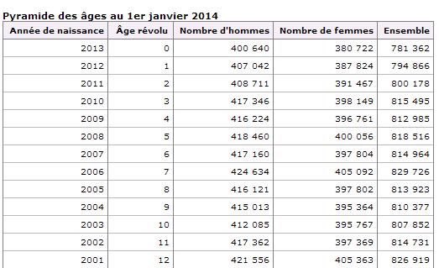
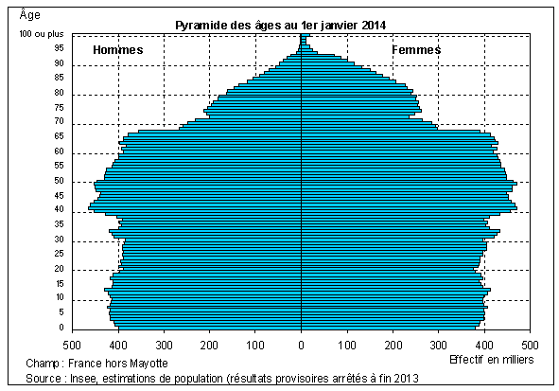
Diagramme bâton
Pyramide des âges – 2014
Population française
Tableau de données :
Age
Nombre d’hommes / femmes
Graphique :
Abscisse : Nombre en millier
Ordonnée : Age
Hommes / femmes
.
Diapositive par Nandrianina ANDRIANARISON - AMADOU
INSEE : Source

Slide 13
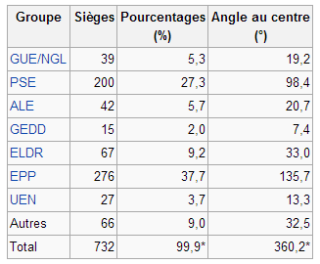
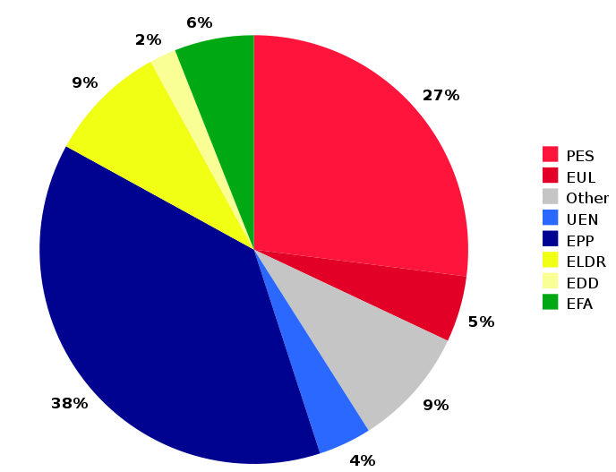
Diagramme circulaire
Elections au parlement européen
Tableau de données :
Nom des groupes de partis
Nombre de sièges
Graphique :
Groupes
Pourcentage de sièges
.
Diapositive par Nandrianina ANDRIANARISON - AMADOU
Exemple Wikimedia : Source

Slide 14
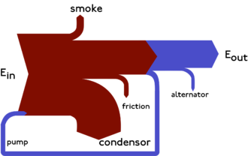
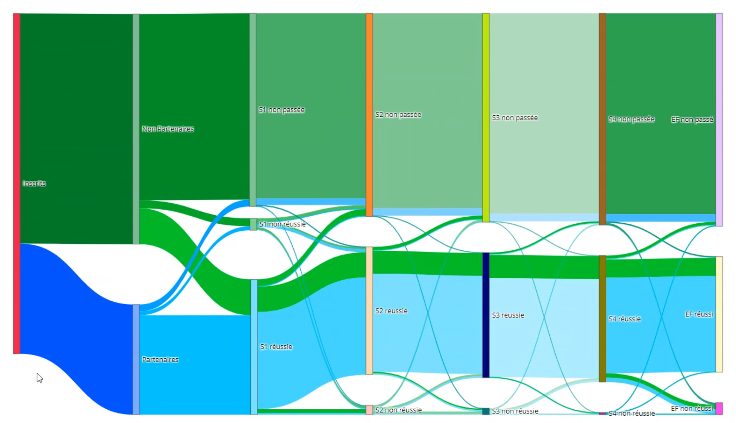
Diagramme de Sankey
.
Suivi de l’attrition MOOC GdP18 avec https://plotly.com/
Notes:
https://fr.wikipedia.org/wiki/Diagramme_de_Sankey

Slide 15
Matrice de classement
SUIVI INTERNE AVANCEMENT PLAN SECURITE
4
Grands commerces non à niveau
Tickets non tronqués
Apparition de fausses cartes à puce
3
Migration lente sur le terrain
Accentuation de la campagne médiatique
Clé simple DES
Serveurs banques non à niveau
Mauvaise vision du parc installé
2
Probabilité
Développement de solutions non CB pour la VAD
1
Non renouvellement de l’assurance
.
0
0
1
2
3
4
Gravité

Slide 16
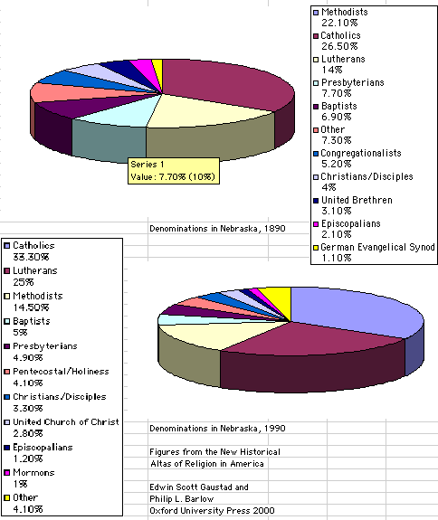
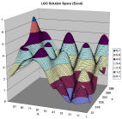
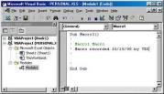
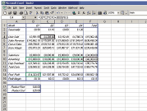
Les tableurs
Présenter des résultats et des tableaux de bord sous forme graphique, mais aussi…
  - d’éditer des listes de personnes, de les filtrer sur critère
  - de faire des calculs, des statistiques...
  - d’écrire des macros qui automatisent l’actualisation
.
source
source
Source
source

Slide 17
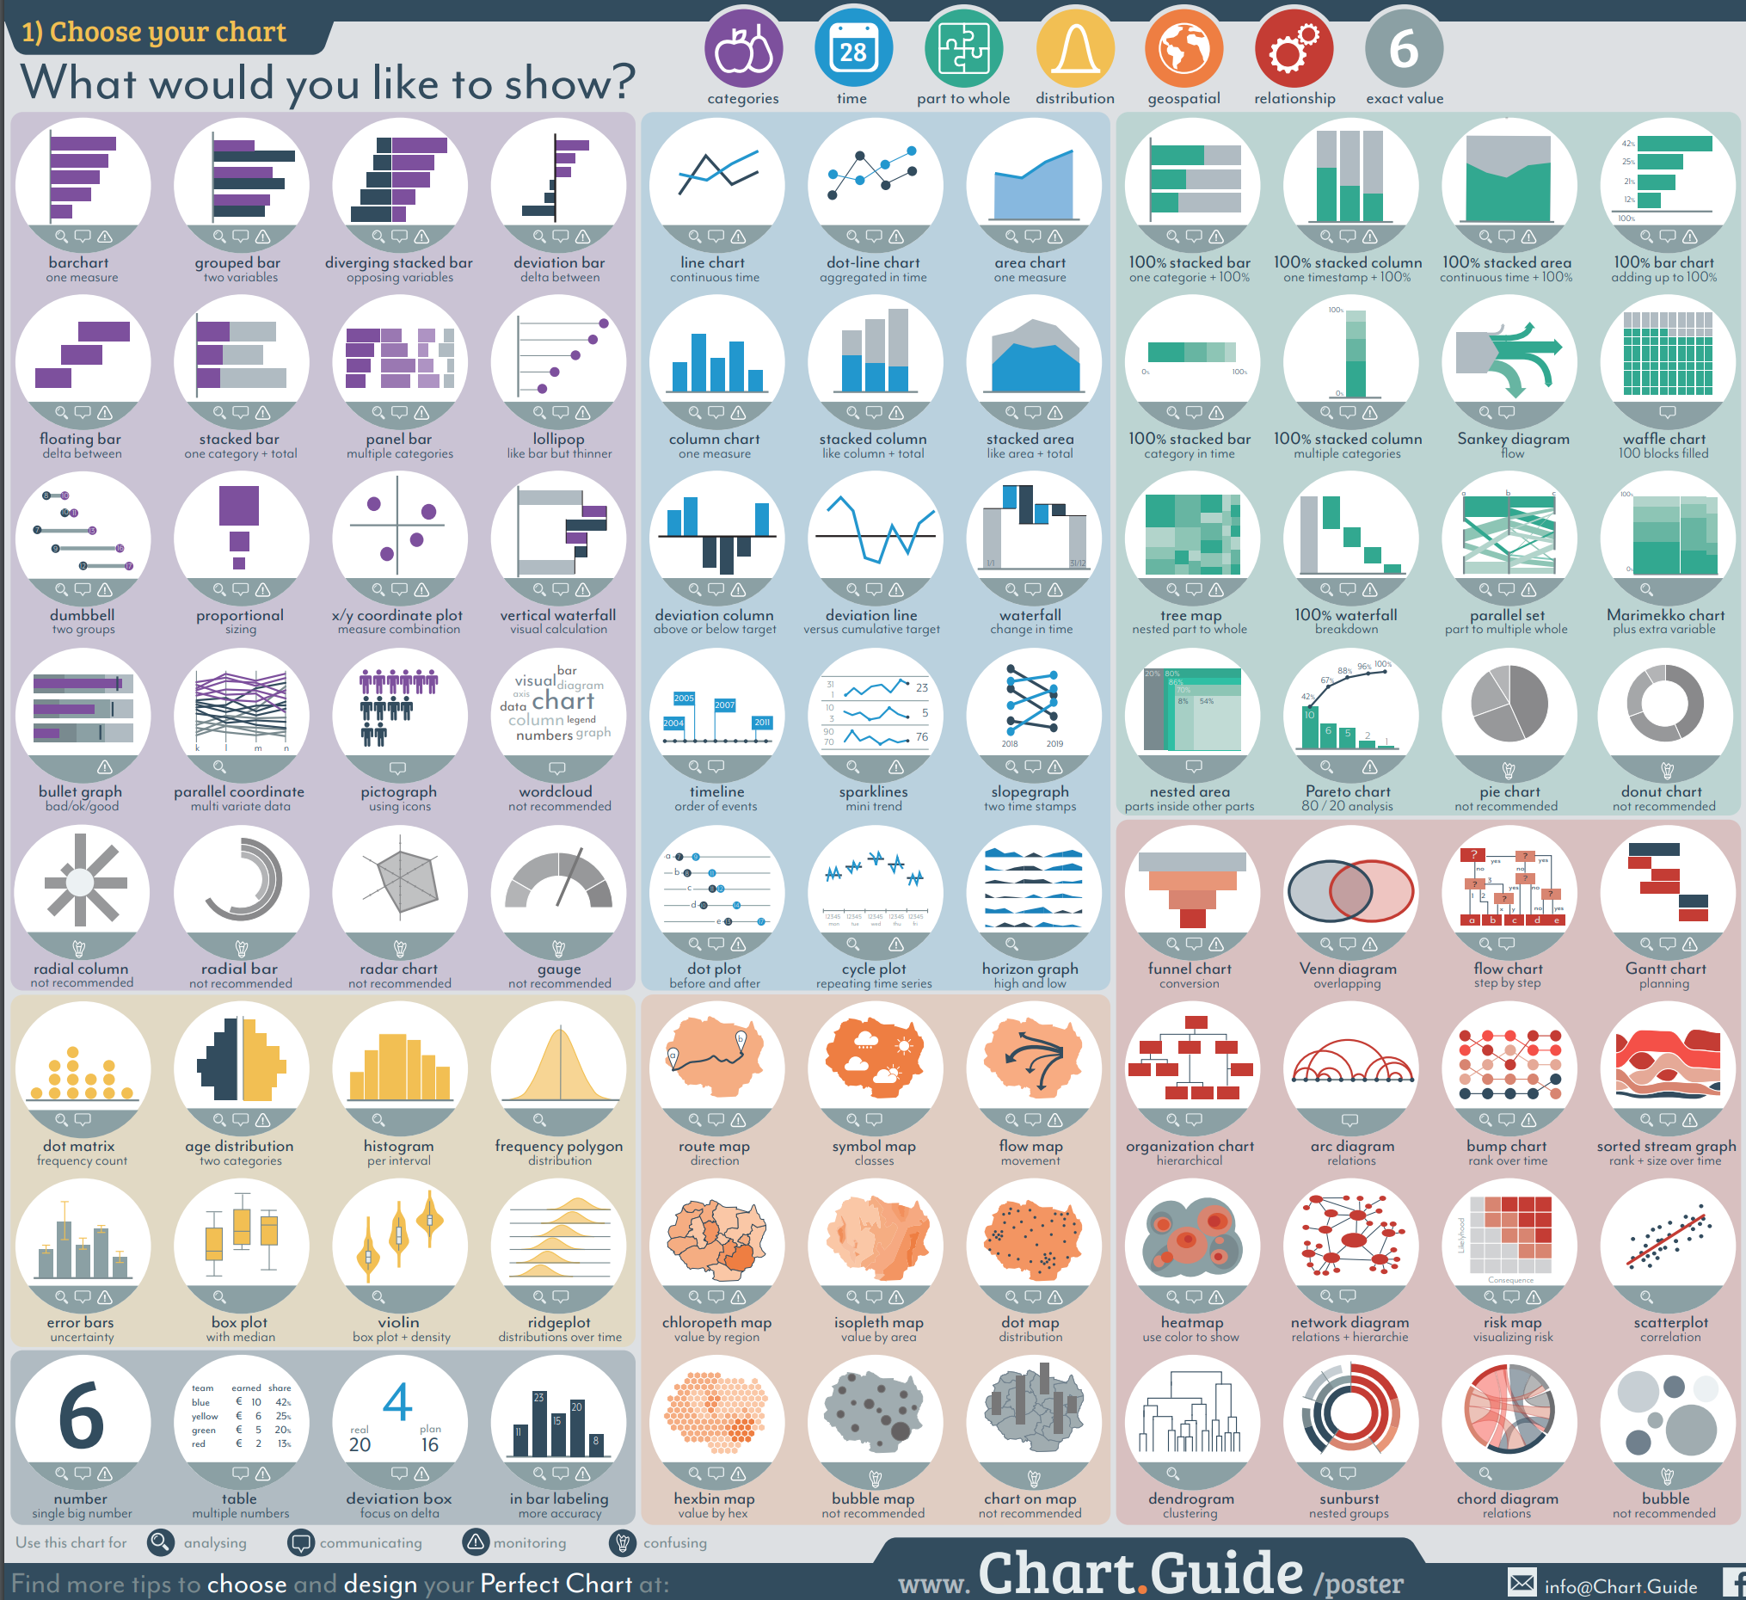
source
Notes:
https://chart.guide/wp-content/uploads/2019/10/ChartGuide-402-web.pdf

Slide 18
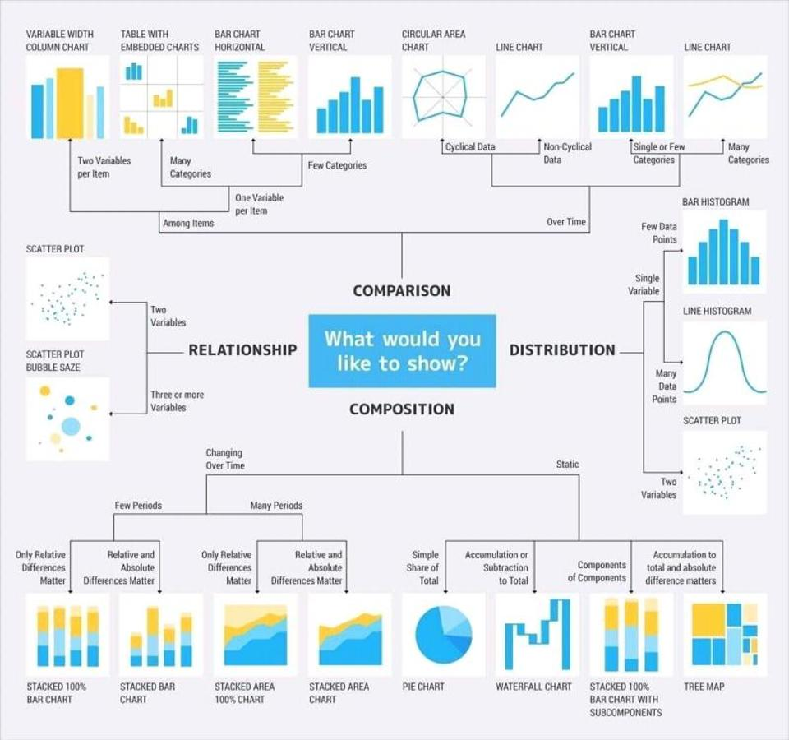
https://www.forbes.com/sites/ciocentral/2020/02/24/10-ways-to-make-better-decisions

Slide 19
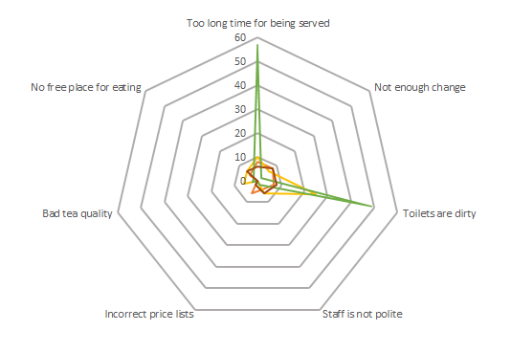
À ne pas faire…
.
Un visuel doit :
Véhiculer un message précis – quel voulez-vous montrer ?
Être accompagné d’un commentaire bref et clair

Slide 20
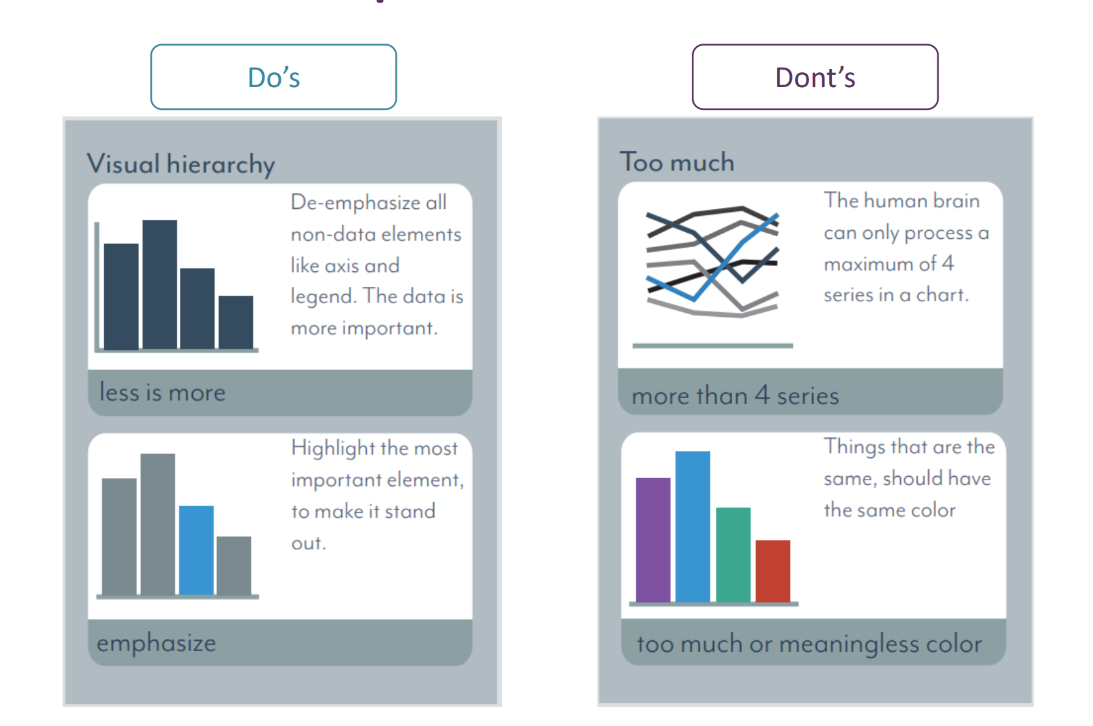

Slide 21
Réflexion sur le chapitre
Lorsque vos enfants étaient petits, avez-vous reporté leur taille sur une toise ? Quelles sont les données collectées sur leur carnet de santé ? Quels outils de représentation ?
Pour aller plus loin :
Mon cours de recueil et analyse de données
Carte interactive : http://dataparis.io/#
Formation management visuel de projet
Quiz sous cette vidéo…

